Slide 1
Проектирование
Урок 6
Notes:
Выбери любой подходящий макет с названием “Титульный слайд”.

Slide 2
Что будет на уроке сегодня
API: возвращение к основам
CRUD и интеграции
Проектирование API
Инструменты для проектирования API
Автоматическая документация API
Генерация документации Swagger
Notes:
Посоветуйся с методистом как лучше провести знакомство с аудиторией. Вопросы могут меняться. Стандартный слайд знакомства. Не меняем его, меняем текст в нем и иллюстрации (если нужно)

Slide 3
API: возвращение к основам
API – это ключевой элемент любого веб-приложения. Это то, что позволяет нам создавать интерактивные, динамические и полнофункциональные приложения, которые мы видим и используем каждый день.
API могут быть различными: веб-API, операционные системы имеют свои API, библиотеки программирования также используют API.

Slide 4
CRUD и интеграции
1. Создание (Create).
2. Чтение (Read).
3. Обновление (Update).
4. Удаление (Delete).
Notes:
Посоветуйся с методистом как лучше провести знакомство с аудиторией. Вопросы могут меняться. Стандартный слайд знакомства. Не меняем его, меняем текст в нем и иллюстрации (если нужно)

Slide 5
Проектирование API
Если API плохо спроектирован, это может вызвать ряд проблем:
1. Непредсказуемое поведение.
3. Проблемы с безопасностью.
2. Сложности в поддержке.
4. Плохой пользовательский опыт.
Notes:
Посоветуйся с методистом как лучше провести знакомство с аудиторией. Вопросы могут меняться. Стандартный слайд знакомства. Не меняем его, меняем текст в нем и иллюстрации (если нужно)

Slide 6
Обработка ошибок
1
2
4xx ошибки клиента
5xx ошибки сервера
Notes:
Посоветуйся с методистом как лучше провести знакомство с аудиторией. Вопросы могут меняться. Стандартный слайд знакомства. Не меняем его, меняем текст в нем и иллюстрации (если нужно)

Slide 7
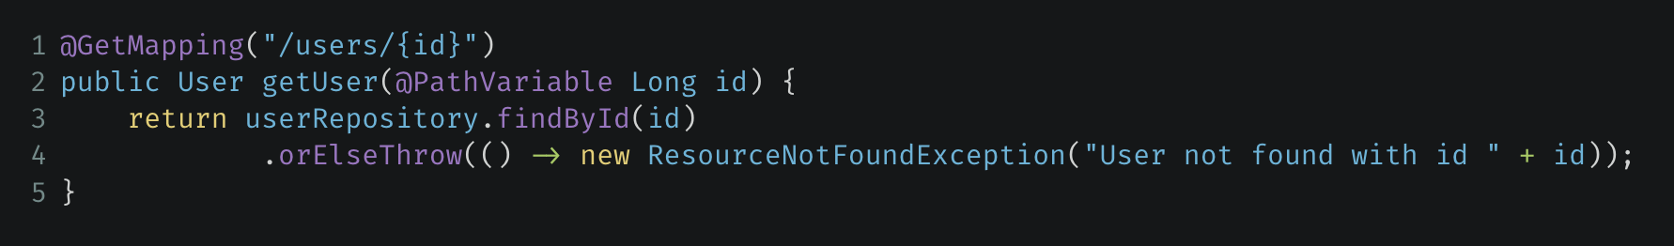
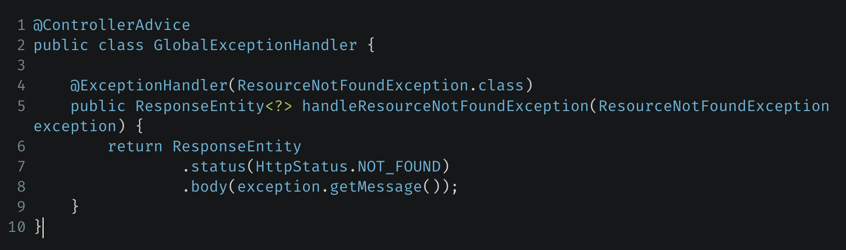
Исключения в Spring
Notes:
Посоветуйся с методистом как лучше провести знакомство с аудиторией. Вопросы могут меняться. Стандартный слайд знакомства. Не меняем его, меняем текст в нем и иллюстрации (если нужно)

Slide 8
Практика
Шаг 1: Проектирование API сервиса для книжного магазина
Давайте начнем с проектирования эндпоинтов:
GET /books.
GET /books/{id}.
POST /books.
PUT /books/{id}.
DELETE /books/{id}.
Notes:
Посоветуйся с методистом как лучше провести знакомство с аудиторией. Вопросы могут меняться. Стандартный слайд знакомства. Не меняем его, меняем текст в нем и иллюстрации (если нужно)

Slide 9
Практика
Теперь, давайте определим структуру данных для нашей книги. Каждая книга будет иметь следующие атрибуты:
id: Уникальный идентификатор книги.
title: Название книги.
author: Автор книги.
isbn: Уникальный номер ISBN книги.
publicationYear: Год публикации книги.
Notes:
Посоветуйся с методистом как лучше провести знакомство с аудиторией. Вопросы могут меняться. Стандартный слайд знакомства. Не меняем его, меняем текст в нем и иллюстрации (если нужно)

Slide 10
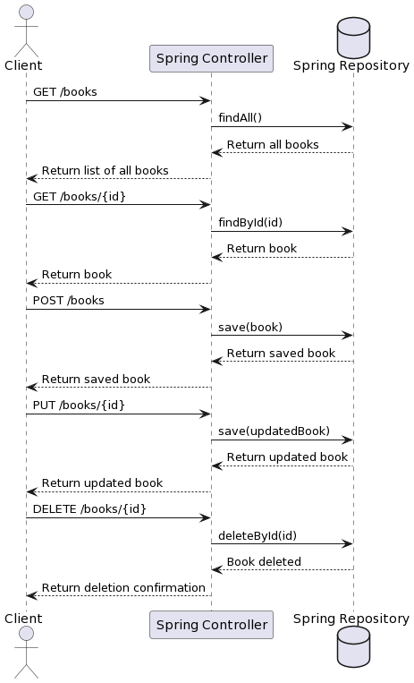
Инструменты визуализации для задач бизнес-аналитиков
Практика

Slide 11
Практика
Шаг 2: Создание проекта и моделей
Перейдите на Spring Initializr.
Выберите “Maven Project”, “Java” и версию Spring Boot.
Введите информацию о проекте в соответствующие поля.
Добавьте необходимые зависимости. Для нашего проекта нам понадобятся: Spring Web, Spring Data JPA, Spring HATEOAS и H2 Database.
Нажмите “Generate” для создания проекта.
Notes:
Посоветуйся с методистом как лучше провести знакомство с аудиторией. Вопросы могут меняться. Стандартный слайд знакомства. Не меняем его, меняем текст в нем и иллюстрации (если нужно)

Slide 12
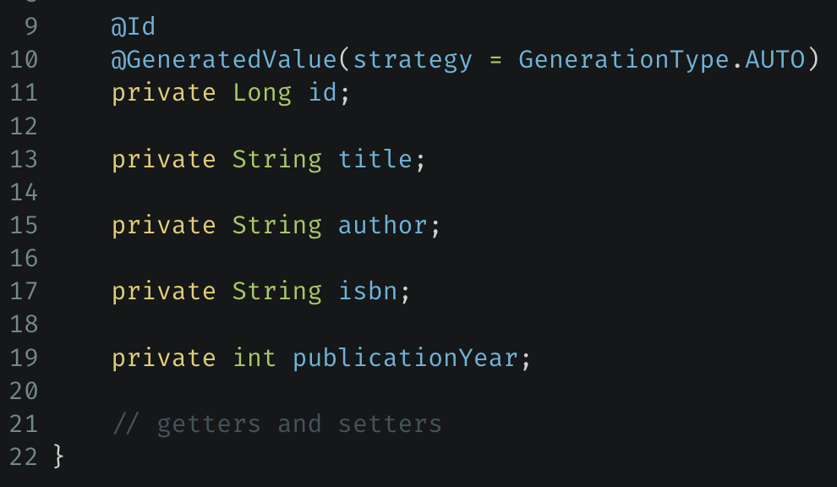
Практика
Notes:
Посоветуйся с методистом как лучше провести знакомство с аудиторией. Вопросы могут меняться. Стандартный слайд знакомства. Не меняем его, меняем текст в нем и иллюстрации (если нужно)

Slide 13
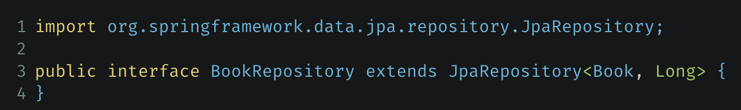
Практика
Шаг 3: Реализация слоя репозитория с использованием Spring Data JPA
Notes:
Посоветуйся с методистом как лучше провести знакомство с аудиторией. Вопросы могут меняться. Стандартный слайд знакомства. Не меняем его, меняем текст в нем и иллюстрации (если нужно)

Slide 14
Практика
Шаг 4: Разработка слоя сервисов
Слой обеспечивает разделение ответственности.
Слой сервисов делает наш код более переиспользуемым.
Слой сервисов облегчает тестирование.
Notes:
Посоветуйся с методистом как лучше провести знакомство с аудиторией. Вопросы могут меняться. Стандартный слайд знакомства. Не меняем его, меняем текст в нем и иллюстрации (если нужно)

Slide 15
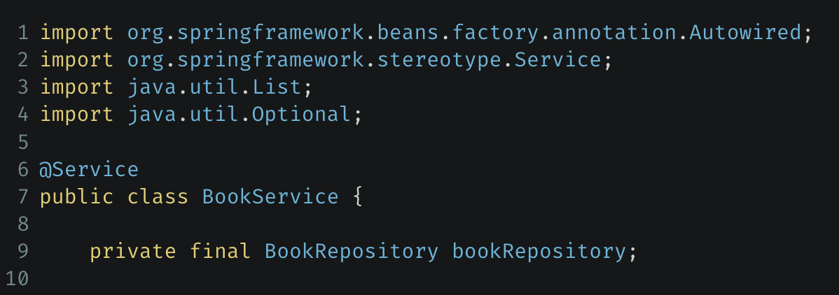
Практика
Шаг 5: Реализация слоя сервисов с использованием Spring
Notes:
Посоветуйся с методистом как лучше провести знакомство с аудиторией. Вопросы могут меняться. Стандартный слайд знакомства. Не меняем его, меняем текст в нем и иллюстрации (если нужно)

Slide 16
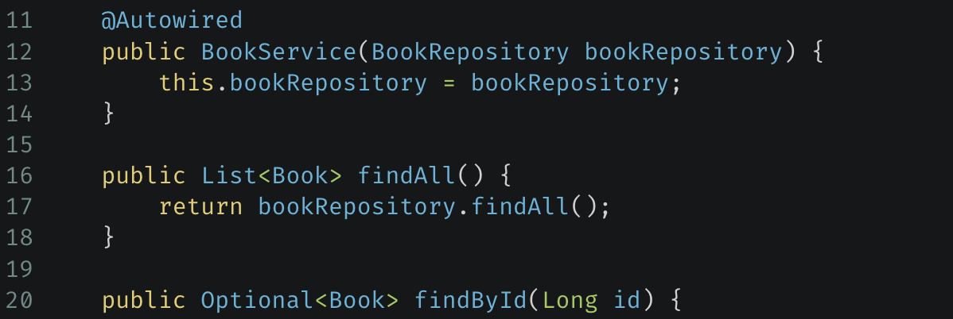
Практика
Шаг 5: Реализация слоя сервисов с использованием Spring
Notes:
Посоветуйся с методистом как лучше провести знакомство с аудиторией. Вопросы могут меняться. Стандартный слайд знакомства. Не меняем его, меняем текст в нем и иллюстрации (если нужно)

Slide 17
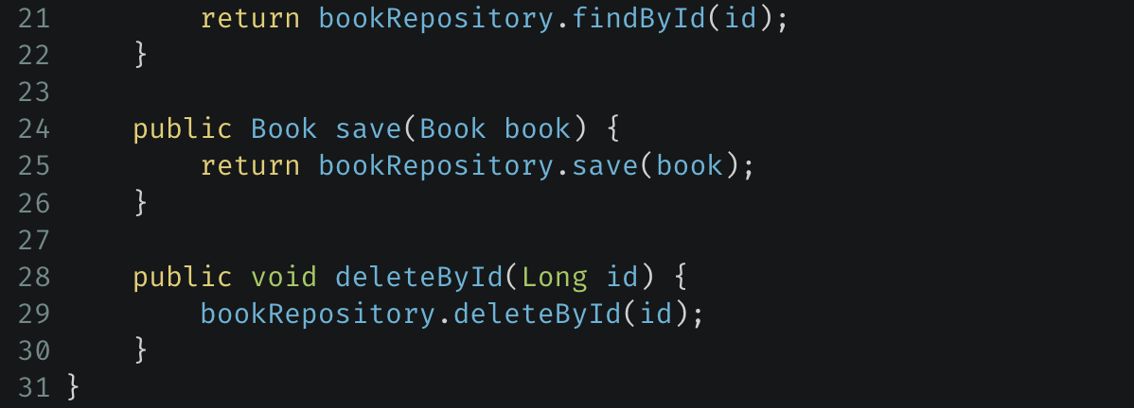
Практика
Шаг 5: Реализация слоя сервисов с использованием Spring
Notes:
Посоветуйся с методистом как лучше провести знакомство с аудиторией. Вопросы могут меняться. Стандартный слайд знакомства. Не меняем его, меняем текст в нем и иллюстрации (если нужно)

Slide 18
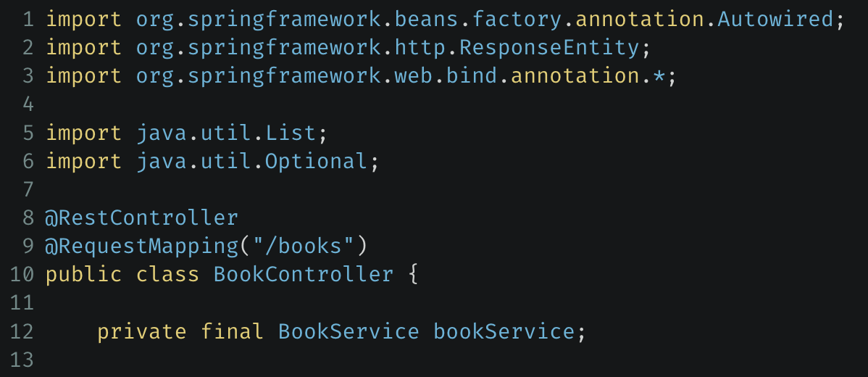
Практика
Шаг 6: Реализация контроллера с использованием Spring
Notes:
Посоветуйся с методистом как лучше провести знакомство с аудиторией. Вопросы могут меняться. Стандартный слайд знакомства. Не меняем его, меняем текст в нем и иллюстрации (если нужно)

Slide 19
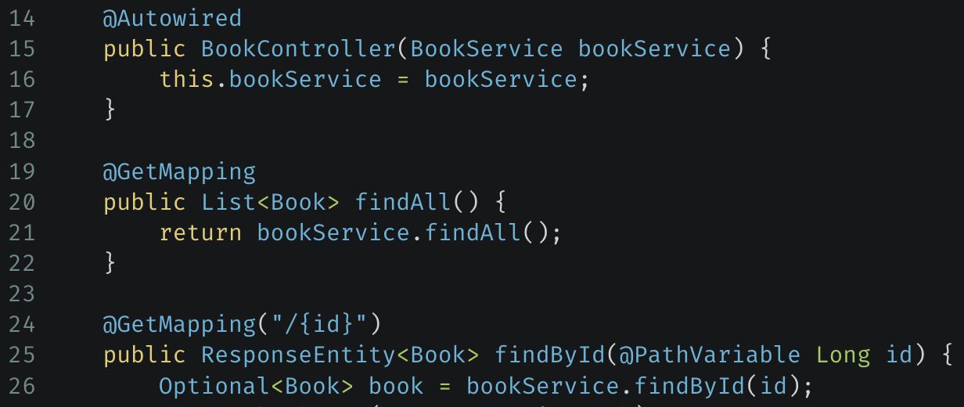
Практика
Шаг 6: Реализация контроллера с использованием Spring
Notes:
Посоветуйся с методистом как лучше провести знакомство с аудиторией. Вопросы могут меняться. Стандартный слайд знакомства. Не меняем его, меняем текст в нем и иллюстрации (если нужно)

Slide 20
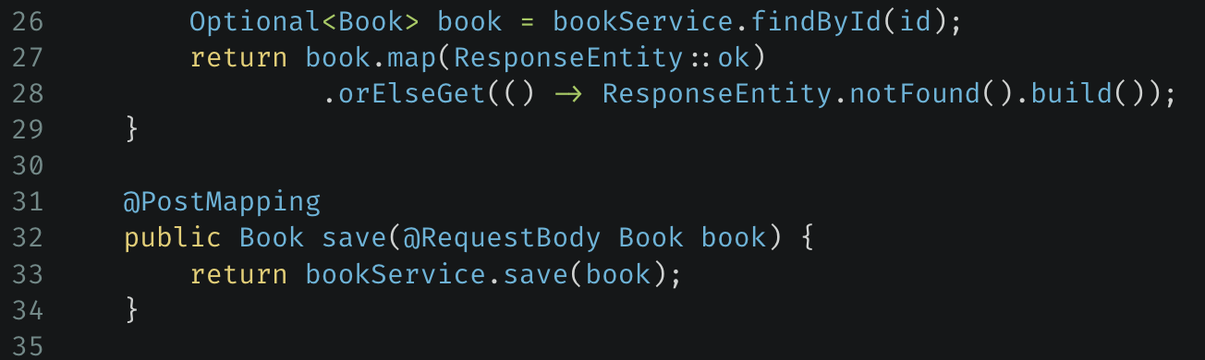
Практика
Шаг 6: Реализация контроллера с использованием Spring
Notes:
Посоветуйся с методистом как лучше провести знакомство с аудиторией. Вопросы могут меняться. Стандартный слайд знакомства. Не меняем его, меняем текст в нем и иллюстрации (если нужно)

Slide 21
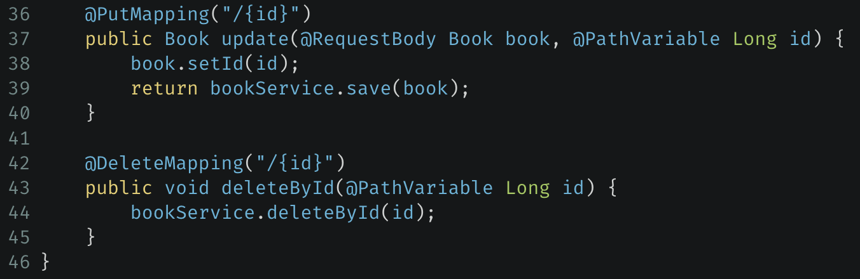
Практика
Шаг 6: Реализация контроллера с использованием Spring
Notes:
Посоветуйся с методистом как лучше провести знакомство с аудиторией. Вопросы могут меняться. Стандартный слайд знакомства. Не меняем его, меняем текст в нем и иллюстрации (если нужно)

Slide 22
Запуск и тестирование сервиса
1. GET /books.
2. POST /books.
3. GET /books/{id}.
4. PUT /books/{id}.
5. DELETE /books/{id}.
Notes:
Посоветуйся с методистом как лучше провести знакомство с аудиторией. Вопросы могут меняться. Стандартный слайд знакомства. Не меняем его, меняем текст в нем и иллюстрации (если нужно)

Slide 23
Возможные проблемы
1. Недостаток структуры и организации.
2. Неэффективность и повторение кода.
3. Проблемы с производительностью.
4. Трудности в интеграции.
5. Увеличение времени и стоимости разработки.
Notes:
Посоветуйся с методистом как лучше провести знакомство с аудиторией. Вопросы могут меняться. Стандартный слайд знакомства. Не меняем его, меняем текст в нем и иллюстрации (если нужно)

Slide 24
Инструменты для проектирования API
1
3
5
Swagger (OpenAPI)
Apiary
Microsoft Azure API Management
2
4
Postman
AWS CloudFormation
Notes:
Посоветуйся с методистом как лучше провести знакомство с аудиторией. Вопросы могут меняться. Стандартный слайд знакомства. Не меняем его, меняем текст в нем и иллюстрации (если нужно)

Slide 25

Автоматическая документация API
Существуют два основных способа использования Swagger для автоматической документации:
Аннотации Swagger в коде.
Swagger Codegen.
Notes:
Посоветуйся с методистом как лучше провести знакомство с аудиторией. Вопросы могут меняться. Стандартный слайд знакомства. Не меняем его, меняем текст в нем и иллюстрации (если нужно)

Slide 26
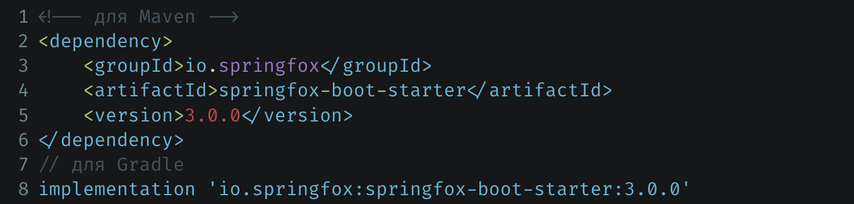
Генерация документации Swagger
Notes:
Посоветуйся с методистом как лучше провести знакомство с аудиторией. Вопросы могут меняться. Стандартный слайд знакомства. Не меняем его, меняем текст в нем и иллюстрации (если нужно)

Slide 27
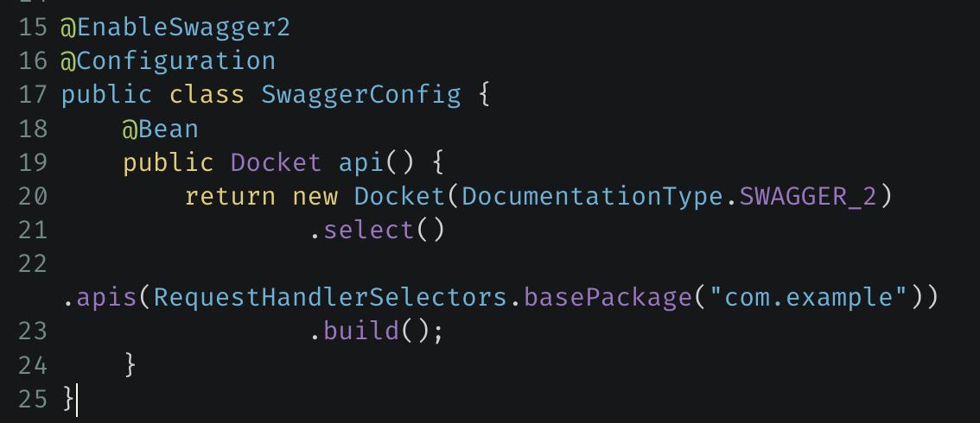
Генерация документации Swagger
Notes:
Посоветуйся с методистом как лучше провести знакомство с аудиторией. Вопросы могут меняться. Стандартный слайд знакомства. Не меняем его, меняем текст в нем и иллюстрации (если нужно)

